Slide 1

Масштабирование вычислительных мощностей автоматизированной системы мониторинга расхода топлива
Выполнил студент гр. М8О-410б-20 Забелин Никита Алексеевич
Научный руководитель:
д.т.н., проф. каф. 806 Чернова Татьяна Александровна

Slide 2




АКТУАЛЬНОСТЬ
Разрабатываемая программная система должна предоставлять ряд преимуществ её использования. В данном случае они заключаются в следующих аспектах
Использование облачной платформы для развертывания программной системы позволит избежать снижения эффективности или отказа системы при ее перегрузке, сберечь средства на избыточную мощность при недогрузке.
Уход от локальных решений позволит заблаговременно позаботиться о дальнейшей поддержке программного продукта, его гибкости и значительной экономии средств на длительном промежутке времени.
Существующие на данный момент системы автоматизированного контроля не распространяются как открытый программный код и не все имеют возможность гибко-настраиваемого автомасштабирования, что усложняет их использование и применимость в конкретных случаях.
2

Slide 3
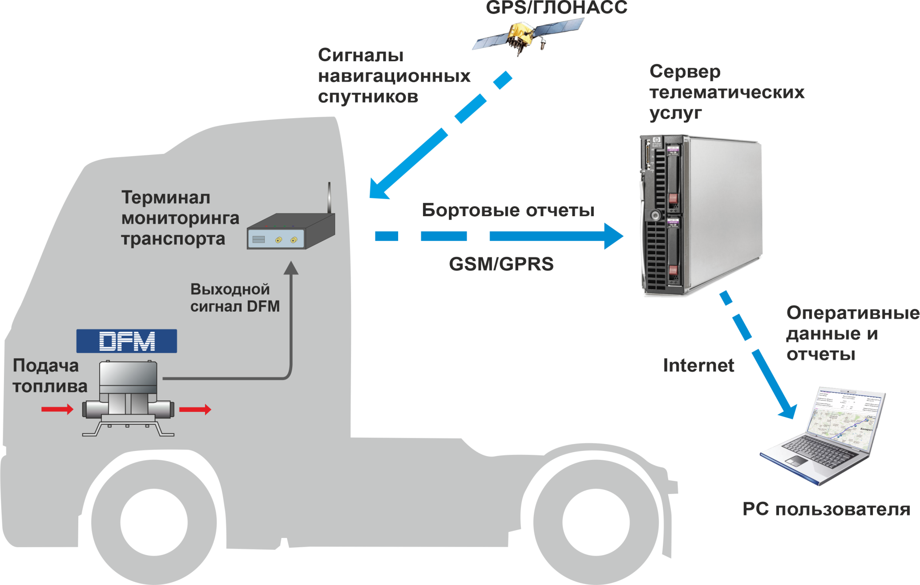
УСТРОЙСТВО СИСТЕМЫ КОНТРОЛЯ ТОПЛИВА
СХЕМА
Принцип работы заключается в том, что отправители, которыми в данном случае являются тягачи, в режиме реального времени посылают данные о своем состоянии и местоположении на сервер телематических услуг. В дальнейшем администратор может получить от сервера необходимую ему информацию и провести ее анализ.
3

Slide 4
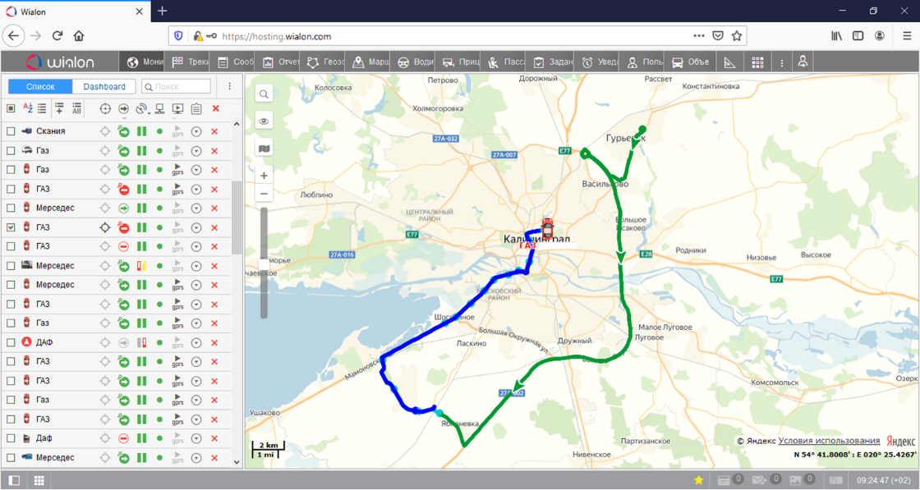
ПРИМЕР ВНЕШНЕГО ВИДА ПРОГРАММЫ
WEB-СТРАНИЦА
Современные системы контроля расхода топлива предоставляют пользователям тонкий клиент. Это означает то, что для получения информации с сервера достаточно открыть браузер и перейти на определенную страницу. Никаких дополнительных программ скачивать и устанавливать не надо.
4

Slide 5


ЦЕЛЬ
Развёртывание в облачном сервисе распределенной вычислительной системы, и обеспечение ее отказоустойчивости при изменении интенсивности и объёма информационного потока, применяя оптимизацию используемых аппаратных ресурсов.
5

Slide 6
ЗАДАЧИ
Первая
Вторая
Сравнительный анализ эффективности работы существующих автоматизированных систем мониторинга расхода топлива при существенном изменении объёма и характера нагрузки
Установление зависимости стабильности функционирования серверного узла распределенной вычислительной системы и его состояния от входных параметров и определение оптимальной вычислительной мощности при заданной нагрузке
Третья
Четвёртая
Обеспечение оптимального распределения нагрузки на сервера распределенной вычислительной системы при условии изменения характера и интенсивности входящего потока заявок с помощью разработанной программной системы
Проведение нагрузочного тестирования разработанной системы и оценка полученных показателей эффективности
6

Slide 7
ДИНАМИЧЕСКОЕ МАСШТАБИРОВАНИЕ
Вертикальное масштабирование
Горизонтальное масштабирование
Это процесс увеличения вычислительных ресурсов системы за счёт добавления дополнительных узлов, таких как серверы или машины, в кластер. Предполагает, что все ресурсы работают в параллельном режиме. Обычно не предполагает полную остановку системы и может происходить независимо с процессом ее работы.
Это процесс увеличения вычислительных ресурсов системы за счёт улучшения характеристик одного узла, например, добавления большего количества оперативной памяти, увеличения ёмкости хранения или использования более мощного процессора. Подразумевает, что машина, на которой производится масштабирование, не будет доступна во время него, что является существенным недостатком.
7

Slide 8
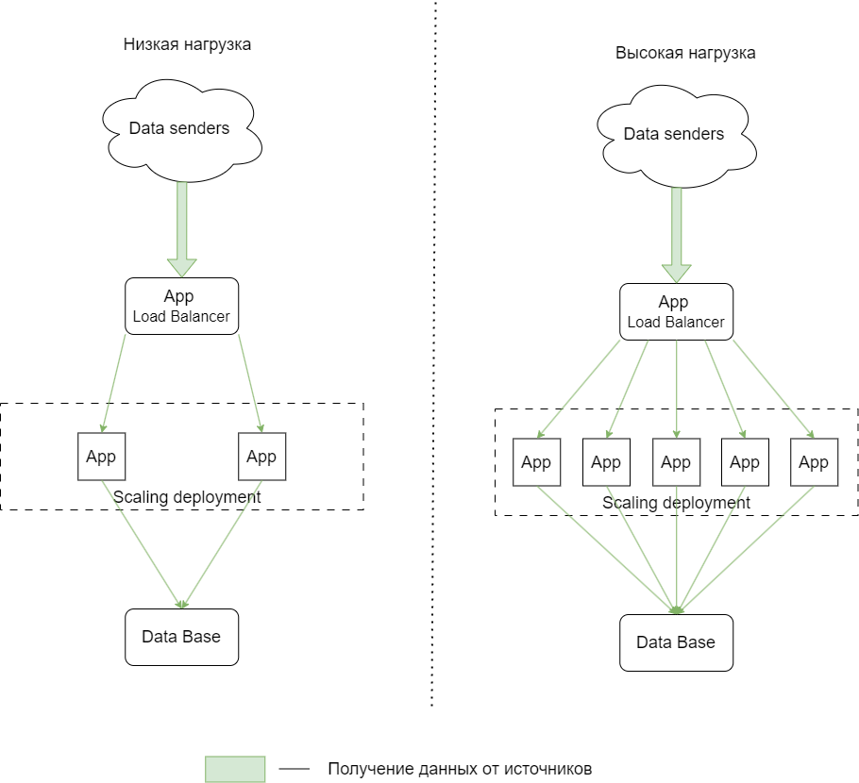
ПРИМЕР ГОРИЗОНТАЛЬНОГО МАСШТАБИРОВАНИЯ
СХЕМА
В современной практике, масштабируемая часть системы располагается внутри особой среды, которая позволяет производить этот процесс наиболее эффективным и наименее трудозатратным образом. В качестве примера можно привести Deployment в системе Kubernetes.
8

Slide 9

ЭТАПЫ РАЗРАБОТКИ
Сравнительный анализ решений потенциальных облачных платформ для развертывания системы;
Проектирование архитектуры разрабатываемой системы;
Реализация программной системы;
Размещение решения в облаке;
Проведение стресс-тестов и демонстрация возможностей масштабирования приложения.
9

Slide 10
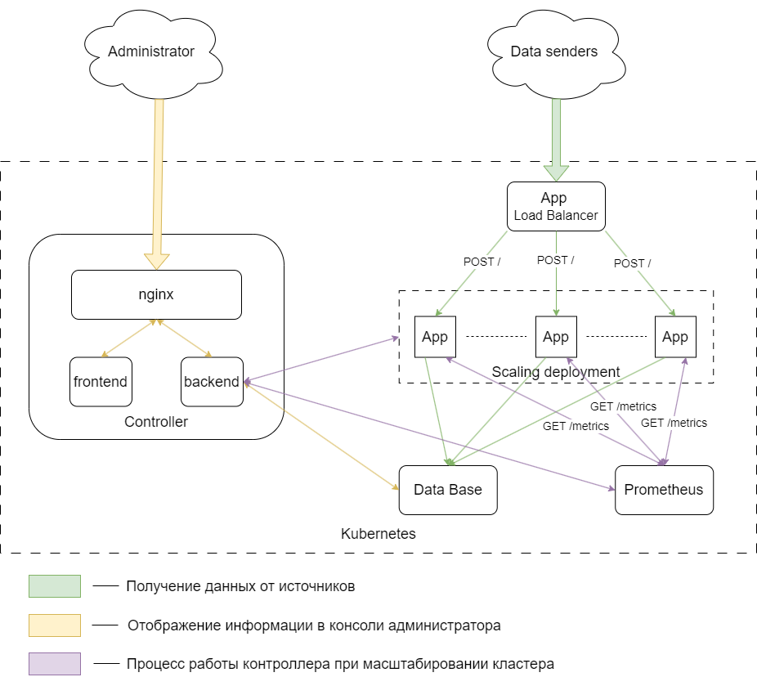
СХЕМА РАБОТЫ РЕШЕНИЯ
СХЕМА
За счет того, что контролирующий модуль непосредственно не вмешивается в работу полезной нагрузки, его отказ не вызовет поломку всей системы в целом. Это дает возможность бесшовного обновления модуля при его дальнейшей модификации.
10

Slide 11

ОБРАЗ РЕЗУЛЬТАТА
На основе анализа задач балансировки нагрузки в распределенных вычислительных системах спроектирована, реализована в виде программного модуля и размещена в облачном сервисе автоматизированная вычислительная система мониторинга и контроля расхода топлива на примере топливо-снабжающей организации.
В результате работы программного модуля продемонстрированы опции облачной платформы по горизонтальному масштабированию приложения. Показано, что результаты балансировки существенно зависят от колебаний интенсивности входного потока запросов.
11

Slide 12
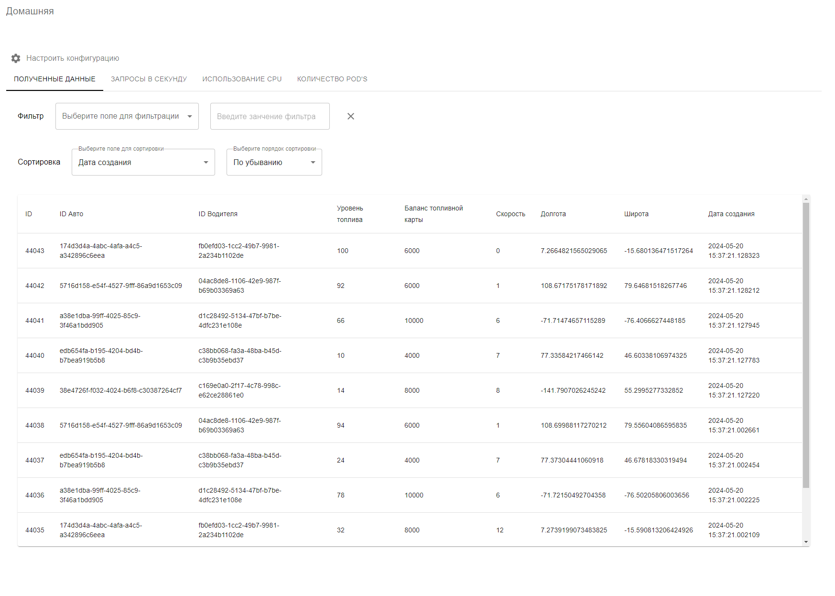
ВНЕШНИЙ ВИД WEB-КОНСОЛИ
WEB-СТРАНИЦА
Для удобства администрирования данные от источников были представлены в табличном виде с возможностью применения к ним фильтров. Также в консоль включены средства мониторинга нагрузки на систему и ее конфигурирования.
12

Slide 13
СТРЕСС ТЕСТ
Увеличение нагрузки
Уменьшение нагрузки
В принцип работы программной системы было заложено, то что при возрастании входящего потока данных мы должны подключить дополнительные мощности и распределить на них новую нагрузку. Графики измеряемых метрик будут иметь область возрастания, после которой выйдут на плато.
В случае уменьшения нагрузки, система произведет снижение количества задействованных мощностей для обеспечения экономии средств. Соответствующие этой ситуации графики будут иметь область убывания, за которой некоторые из источников исчезнут, в следствие их удаления.
13

Slide 14
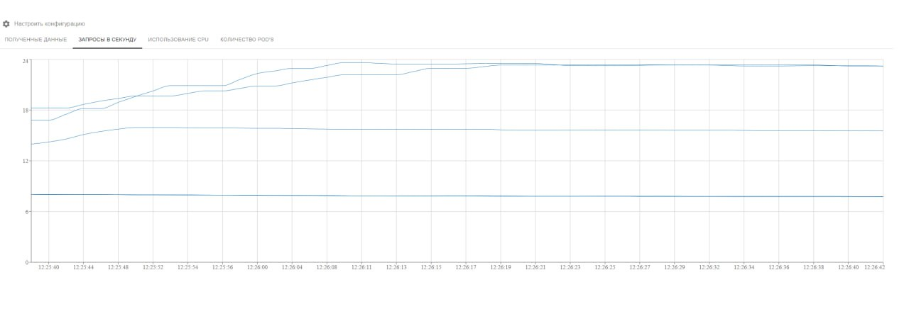
СТРЕСС ТЕСТ
Увеличение нагрузки
14

Slide 15
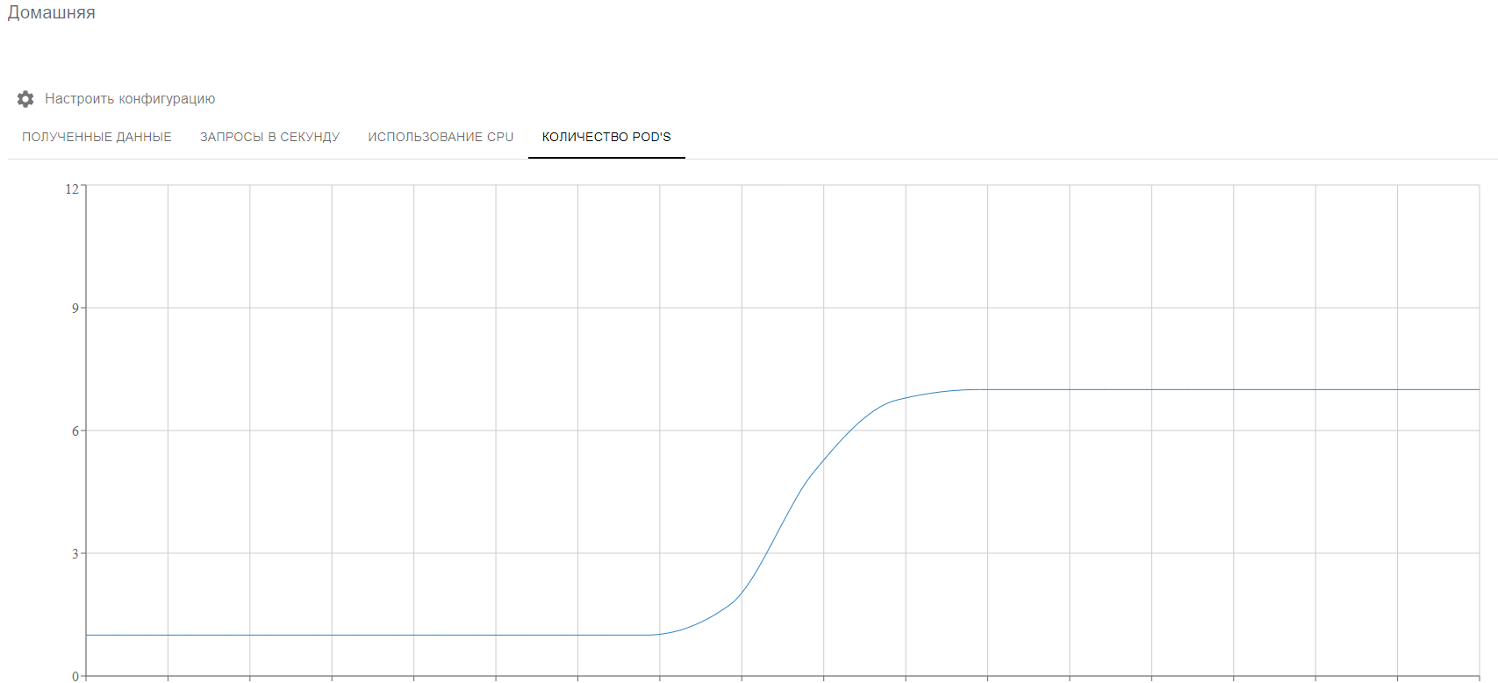
СТРЕСС ТЕСТ
Увеличение нагрузки
15

Slide 16
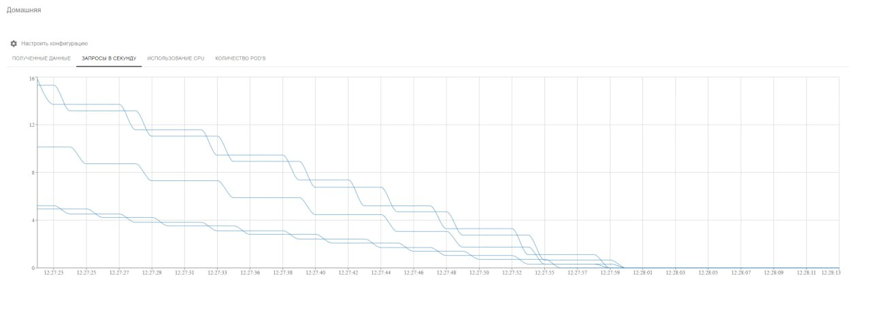
СТРЕСС ТЕСТ
Уменьшение нагрузки
16

Slide 17
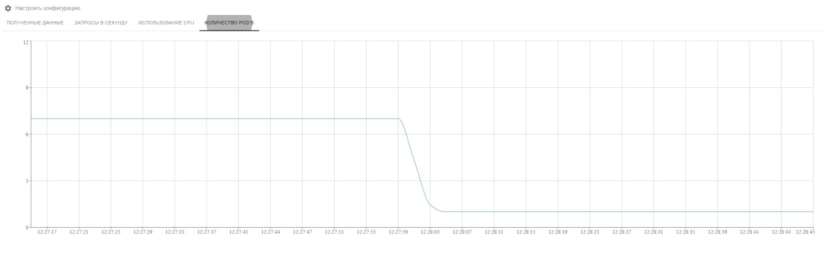
СТРЕСС ТЕСТ
Уменьшение нагрузки
17

Slide 18











СТЕК ТЕХНОЛОГИЙ
Язык программирования Python3.12;
Облачная платформа Yandex Cloud;
Система орекстровки Kubernetes;
Платформа контейнеризации Docker;
Система мониторинга Prometheus.
Библиотека компонентов MUI;
Фреймворк NextJS;
Язык программирования TypeScript;
Пакетный менеджер Yarn;
Web-сервер Nginx.
18

Slide 19

ВЫВОДЫ
Главным преимуществом использования решения является значительная экономия средств в течение всего срока использования программной и системы, и, что немаловажно, существенного уменьшения репутационных рисков, вызываемых отказом обслуживания пользователей, в следствие перегрузки системы.
Использование облачных технологий существенно упрощает развертывание и сопровождение динамически масштабирующихся программных систем;
Применение контролирующего модуля позволит экономить средства, выделенные на эксплуатацию полезной нагрузки, за счет оптимизация задействованных вычислительных мощностей;
Открытый исходный код предоставляет возможность дальнейшей модификации и развития системы сторонними разработчиками.
19

Slide 20

ПУБЛИКАЦИИ
Забелин Н.А. МАСШТАБИРОВАНИЕ ВЫЧИСЛИТЕЛЬНЫХ МОЩНОСТЕЙ РАСПРЕДЕЛЕННОЙ АВТОМАТИЗИРОВАННОЙ СИСТЕМЫ МОНИТОРИНГА РАСХОДА ТОПЛИВА В ТРАНСПОРТНОЙ КОМПАНИИ. // Научное сообщество студентов: МЕЖДИСЦИПЛИНАРНЫЕ ИССЛЕДОВАНИЯ: сб. ст. по мат. CLXXXVIII междунар. студ. науч.-практ. конф. № 9(187). URL: https://sibac.info/archive/meghdis/9(187).pdf
20

Slide 21

ПРИЛОЖЕНИЯ
Ссылка
QR-код
URL для доступа к репозиторию с исходным кодом https://github.com/SkiStalker/BachelorsDegree
21

Slide 22
СПАСИБО ЗА ВНИМАНИЕ

